Slide 1

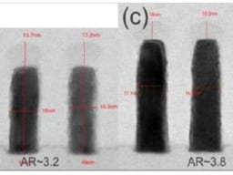
SF0.7 KVFG RDOME086.63 ET results
●
평가목적 ; M1 RSBM oxide HM 적용 평가
●
평가결과 ;
POR 대비 Split A(oxide HM) 진행 시 ATOI CD 0.4 nm 상향. pMTS 기준 BCD 0.7nm 열화
- Split B(HM24) ATOI CD Δ+0.21 nm
Line Rs median POR 대비 -3.3% 감소
ET 결과 MinA/VMA/CMA POR 대비 동등수준 / VCHN 소폭 열화 / CMBSRP 4.6%p 열화
HM 산화·소실에 의한 Ru line bottom bridge 추정
TEM 상 HM 잔존 POR 9 nm / split 3 nm
- Split B(HM24) 는 VCHN/MinA/VMA POR 대비 동등수준 / CMBSRP 1.7%p 열화
Split B 조건 3 lot 재현성 확인 뒤 호환 가능 판단됨 (M1 DC 기준)
●
M1 ATOI CD
WAFER | MEAN (nm) | 3σ (nm) | RANGE (nm) | Δ vs TARGET
W07(POR) | 19.68 | 1.04 | 3.27 | -0.02
W21(POR) | 19.64 | 1.04 | 3.40 | -0.06
W01 | 20.05 | 1.41 | 4.53 | +0.35
W04 | 20.02 | 1.44 | 4.27 | +0.32
W25 | 20.04 | 1.43 | 4.54 | +0.34
W03 | 19.89 | 1.19 | 3.50 | +0.19
W06 | 19.85 | 1.19 | 3.81 | +0.15
POOLED | 19.88 | 1.28 | 4.54 | +0.18
Ru fill TEM / Ru HAR line TEM

Slide 2
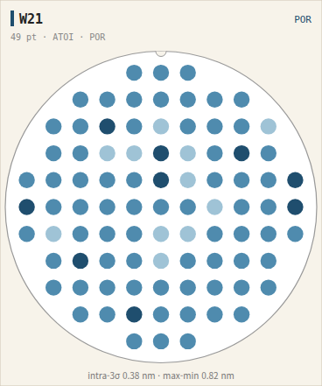
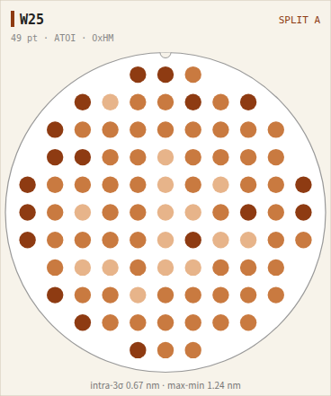
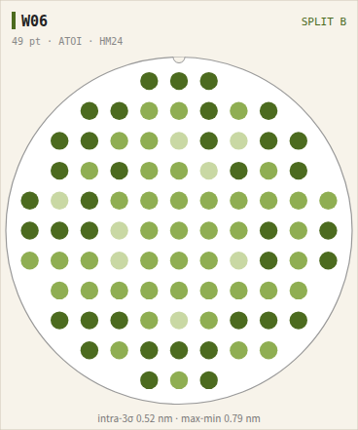
M1 ATOI CD wafer map
Split A: ATOI CD POR 대비 Δ+0.38 nm, edge 영역 편차 확대
Split B: ATOI CD POR 대비 Δ+0.21 nm, edge 영역 편차 POR 동등

Slide 3
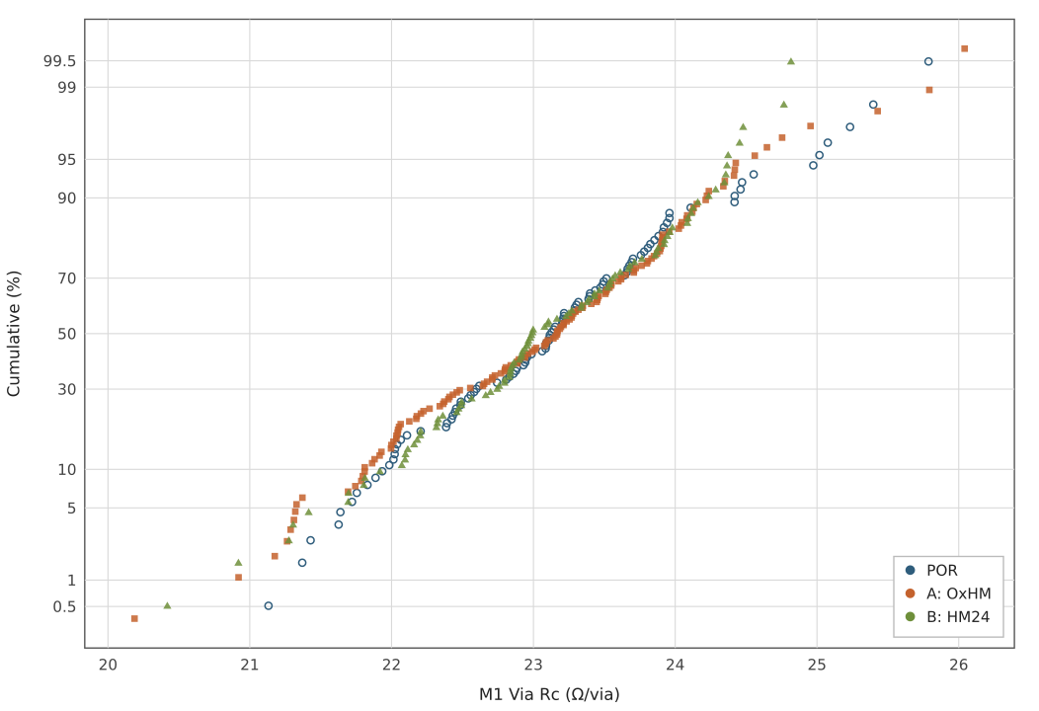
M1 Via Rc cumulative distribution
POR median 23.12
A median 23.17 (+0.2%, 동등)
B median 22.99 (-0.6%, 동등)

